Slide 1
Frameworks de Deep Learning
Renan Santos Mendes

Slide 2
Introdução

Slide 3
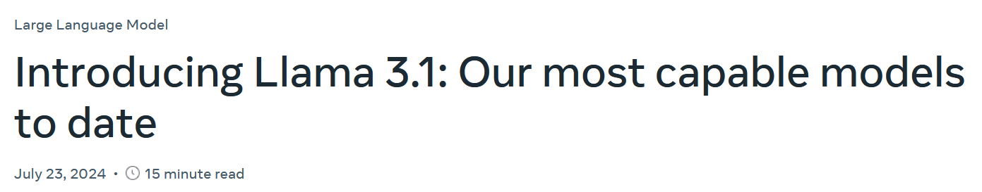
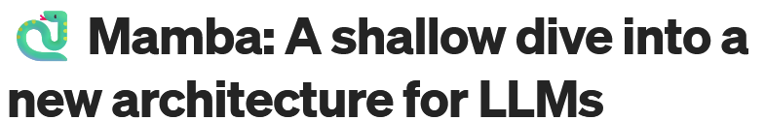
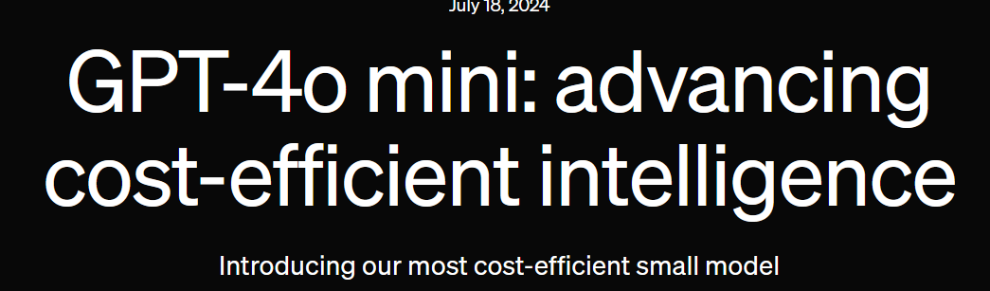
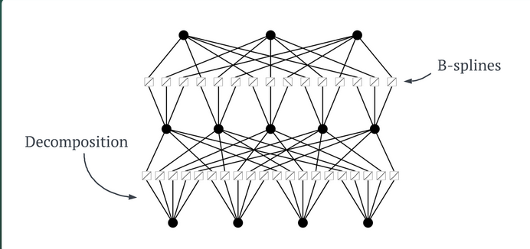
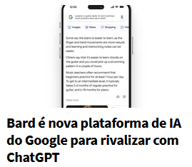
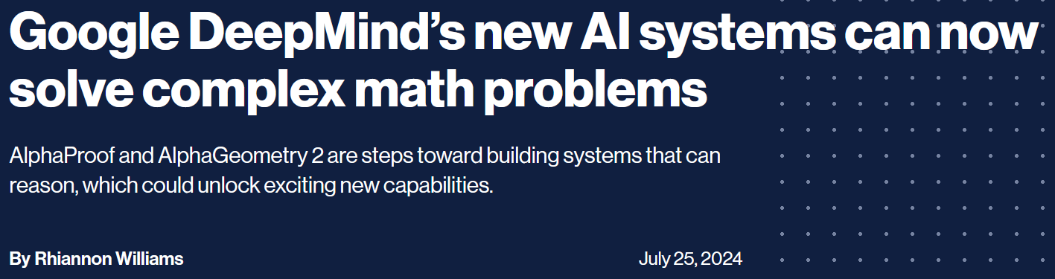
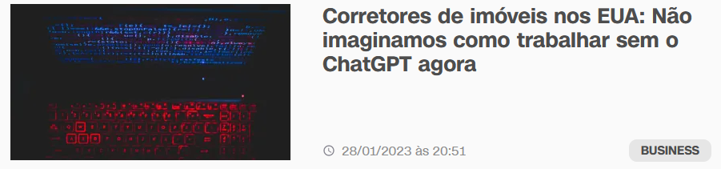

Slide 4
Introdução ao uso
de Frameworks

Slide 5
Introdução ao uso de Frameworks
Frameworks de deep learning são bibliotecas de software para criação, treinamento e implantação de modelos de redes neurais profundas em tarefas de aprendizado de máquina.
Eles fornecem uma interface para definir, configurar e treinar modelos de deep learning, bem como realizar outras tarefas comuns.

Slide 6
Introdução ao uso de Frameworks
Os frameworks oferecem implementações eficientes de algoritmos de backpropagation e outras técnicas de otimização, o que ajuda a acelerar o processo de treinamento.
Alguns exemplos de frameworks de deep learning populares incluem TensorFlow, PyTorch, Keras, Caffe, Theano, MXNet, entre outros.

Slide 7
Introdução ao uso de Frameworks
Cada framework tem suas próprias características, pontos fortes e fracos, mas todos eles compartilham o objetivo comum de tornar mais fácil e acessível a criação de modelos de deep learning poderosos e eficientes.
Diversas aplicações, como visão computacional, NLP, speech, entre outras áreas de inteligência artificial.
Permitem que pesquisadores e engenheiros criem modelos de deep learning mais rapidamente e com menos esforço.

Slide 8
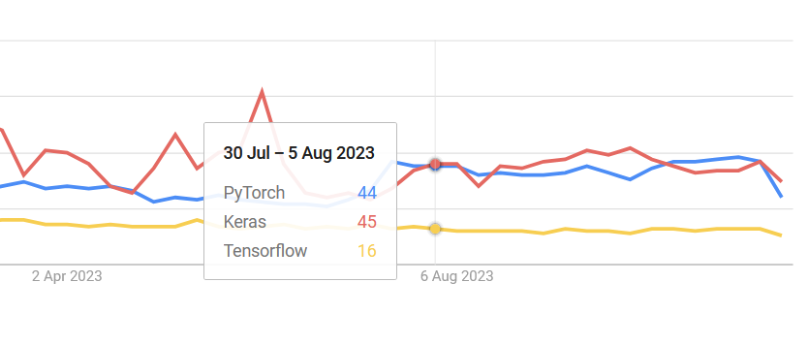
Introdução ao uso de Frameworks
Dados do Google Trends

Slide 9
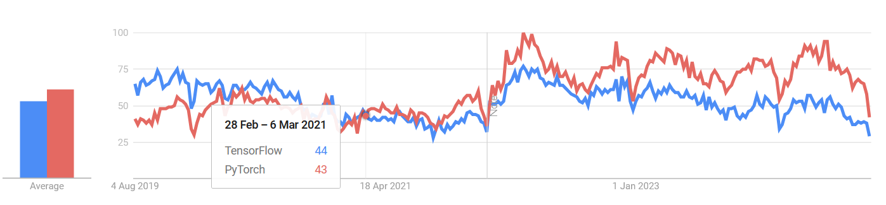
Introdução ao uso de Frameworks
Dados do Google Trends

Slide 11
Introdução a POO
Renan Santos Mendes

Slide 12
Programação Orientada
a Objetos (POO)

Slide 13
POO
Programação Orientada a Objetos é um paradigma de programação baseado no conceito de objetos, que representam entidades do mundo real.
Os objetos possuem propriedades (atributos) e comportamentos (métodos) específicos.
O programa é organizado em classes, que são modelos para a criação de objetos, e objetos, que são instâncias de uma classe.

Slide 14
POO
Os objetos interagem entre si por meio de mensagens, que são enviadas de um objeto para outro.
Cada objeto possui seu próprio estado e comportamento, e pode se comunicar com outros objetos para realizar ações mais complexas.

Slide 15
POO
A POO aumenta a eficiência, modularidade, flexibilidade e reutilização de código em programas mais complexos.
Conceitos como herança, encapsulamento, polimorfismo e abstração permitem criar hierarquias de classes, esconder informações internas de uma classe, criar objetos com comportamentos diferentes a partir de uma mesma classe e simplificar o código ao definir interfaces mais abstratas.

Slide 16
POO
A POO é utilizada em diversas linguagens de programação, como Python, Java, C++, Ruby, entre outras.
É especialmente útil em projetos de grande escala, onde a organização e reutilização do código são essenciais.

Slide 17
Conceitos Fundamentais

Slide 18
POO
Classes e objetos: classes são estruturas que definem as características e comportamentos dos objetos. Os objetos, por sua vez, são instâncias de uma classe, ou seja, são criados a partir de uma classe.
Atributos e métodos: atributos são as características dos objetos, como nome, idade, cor, entre outros. Já os métodos são as ações que os objetos podem realizar, como andar, falar, calcular, entre outros.

Slide 19
POO
Herança: é o processo de criar uma nova classe a partir de uma classe existente, mantendo suas características e comportamentos. A nova classe pode adicionar novos atributos e métodos ou sobrescrever os existentes.
Encapsulamento: é o princípio de esconder a implementação de um objeto de outros objetos. É possível tornar certos atributos e métodos privados, para que só possam ser acessados e modificados pela própria classe.

Slide 20
Classes X Objetos

Slide 21
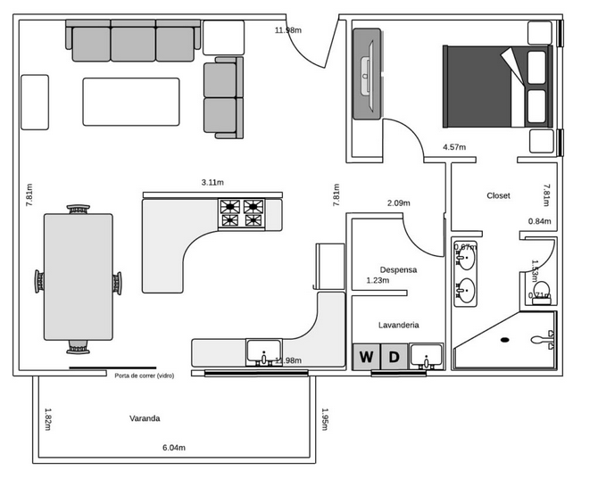
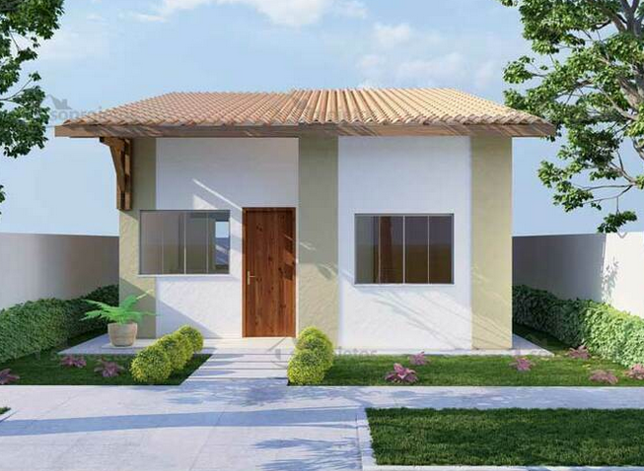
POO
Classe
Objeto
Criação de
Uma Instância
Planta → Projeto
Casa → Instância

Slide 22
Como é feito em Python?

Slide 23
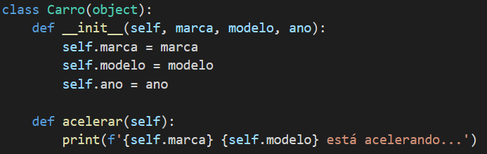
POO - Implementação

Slide 24
POO - Implementação
Criação da Classe

Slide 25
POO - Implementação
Criação do
Construtor

Slide 26
POO - Implementação
Uso da Palavra “self”

Slide 27
POO - Implementação
Criação dos
Atributos

Slide 28
POO - Implementação
Criação dos
Métodos

Slide 29
POO - Implementação
Uso dos Atributos dentro dos métodos

Slide 31
Redes Neurais Artificiais
Renan Santos Mendes

Slide 32
Neurônio Artificial

Slide 33
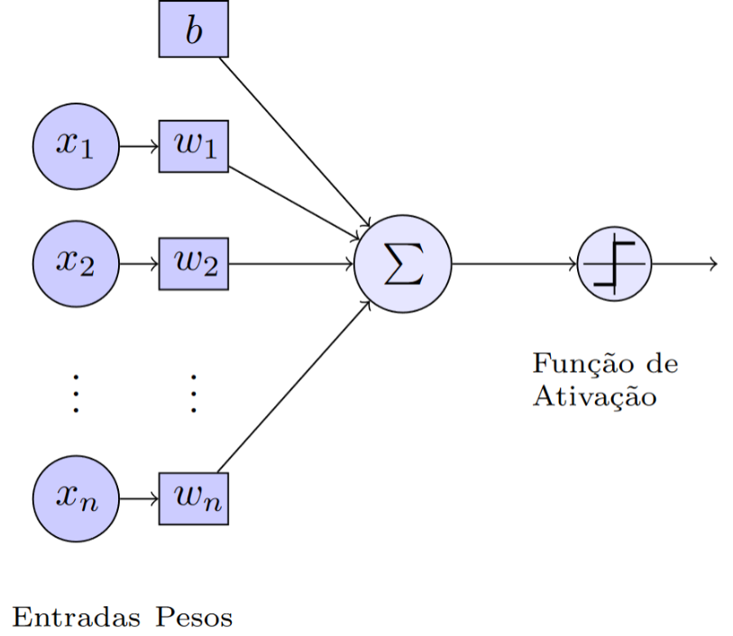
Neurônio Artificial
Silva, N., et al. (2009). Detecção de intrusões baseada em user profiling e redes neurais.
Adaptado por Renan Santos Mendes, 2024.

Slide 34
Neurônio Artificial
Elementos básicos do neurônio artificial:
Conjunto de sinapses em que cada uma é caracterizada por um peso (ou força) entre os neurônios com valores podendo ser positivos ou negativos;
Somador para agregar os sinais que chegam ao neurônio, ponderados pelos respectivos pesos (combinação linear);
Função de ativação que limita a amplitude da saída de um neurônio.

Slide 35
Rede Neural Artificial

Slide 36
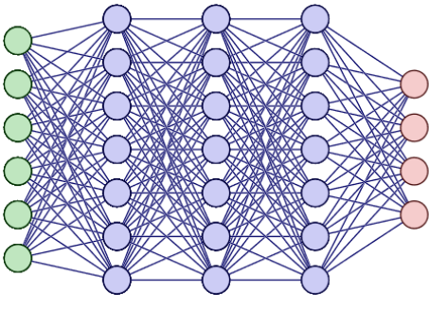
Rede Neural Artificial
Neurônio
Artificial
IVANOV, V. A. et al. A neural-network-based competition between short-lived particle candidates in the CBM experiment at FAIR.
Journal of Physics: Conference Series, v. 1690, n. 1, p. 012090, 2020. Adaptado por Renan Santos Mendes, 2024.

Slide 37
Nomenclatura

Slide 38
Nomenclatura
Camada de entrada: camada pela qual os dados entram na rede;
Camada oculta: uma ou mais camadas intermediárias;
Camada de saída: camada por onde o processamento feito pela rede é obtido;
Conexões: ligações entre os neurônios (pesos da rede).

Slide 39
Nomenclatura
IVANOV, V. A. et al. A neural-network-based competition between short-lived particle candidates in the CBM experiment at FAIR.
Journal of Physics: Conference Series, v. 1690, n. 1, p. 012090, 2020. Adaptado por Renan Santos Mendes, 2024.

Slide 40
Nomenclatura
Dados
Saída
IVANOV, V. A. et al. A neural-network-based competition between short-lived particle candidates in the CBM experiment at FAIR.
Journal of Physics: Conference Series, v. 1690, n. 1, p. 012090, 2020. Adaptado por Renan Santos Mendes, 2024.

Slide 41
Nomenclatura
Camada de
Entrada
IVANOV, V. A. et al. A neural-network-based competition between short-lived particle candidates in the CBM experiment at FAIR.
Journal of Physics: Conference Series, v. 1690, n. 1, p. 012090, 2020. Adaptado por Renan Santos Mendes, 2024.

Slide 42
Nomenclatura
Camadas
Ocultas
IVANOV, V. A. et al. A neural-network-based competition between short-lived particle candidates in the CBM experiment at FAIR.
Journal of Physics: Conference Series, v. 1690, n. 1, p. 012090, 2020. Adaptado por Renan Santos Mendes, 2024.

Slide 43
Nomenclatura
Camada de
Saída
IVANOV, V. A. et al. A neural-network-based competition between short-lived particle candidates in the CBM experiment at FAIR.
Journal of Physics: Conference Series, v. 1690, n. 1, p. 012090, 2020. Adaptado por Renan Santos Mendes, 2024.

Slide 44
Nomenclatura
Conexões
IVANOV, V. A. et al. A neural-network-based competition between short-lived particle candidates in the CBM experiment at FAIR.
Journal of Physics: Conference Series, v. 1690, n. 1, p. 012090, 2020. Adaptado por Renan Santos Mendes, 2024.

Slide 46
Construção de Modelos
Renan Santos Mendes

Slide 47
Fluxo Geral da Construção de Modelos

Slide 48
Fluxo Geral da Construção de Modelos
A construção de modelos em frameworks segue etapas comuns. Essas etapas incluem:
Definição do modelo (arquitetura da rede).
Configuração do otimizador e da função de perda.
Treinamento e avaliação do modelo.

Slide 49
Definição do Modelo

Slide 50
Definição do Modelo
O modelo é construído adicionando camadas, que são os blocos fundamentais das redes neurais.
Cada camada realiza transformações nos dados.
Operações como multiplicações matriciais.
Aplicação de funções de ativação (ReLU, Sigmoid, etc.)

Slide 51
Otimizador e Função de Perda

Slide 52
Otimizador e Função de Perda
Otimizador:
Atualiza os pesos da rede durante o treinamento.
Exemplo: Adam, SGD.
Função de Perda:
Mede o erro entre a previsão e o valor esperado.
Exemplo:
  Cross-Entropy Loss para classificação.
  Mean Squared Error (MSE) para regressão.

Slide 53
Treinamento do Modelo

Slide 54
Treinamento do Modelo
Forward Pass:
Os dados de entrada são passados pela rede para gerar previsões.
Cálculo da Perda:
O erro é calculado usando a função de perda.
Backpropagation:
Os gradientes são calculados para atualizar os pesos.
Atualização dos Pesos:
O otimizador ajusta os pesos para minimizar o erro.

Slide 55
Avaliação e Ajustes

Slide 56
Avaliação e Ajustes
Avaliação:
O modelo é avaliado em dados de validação ou teste.
Métricas comuns incluem acurácia, precisão e erro médio.
Ajustes Finais:
Modificar a arquitetura da rede.
Ajustar hiperparâmetros como taxa de aprendizado ou número de camadas.

